Slide 1
IPWIJA UKM Hub
PERANCANGAN BANGUN SISTEM INFORMASI PORTAL INFORMASI
DAN PENDAFTARAN UKM BERBASIS WEB

Slide 2
Anggota Kelompok
Muhammad Kadafhi (202402110022)
Muhamad Raihan Habibi (202402110041)
Nicholas Agustian (202402110066)
Muhammad Afan (202402110069)
Aulia Nur Safitri (202402110043)
Najwa Arini Ramadhani (202402110082)
Ibnu Hari Prasetyo (202402110015)
(04)
(07)
Project Overview
(05)
Target Audience
(08)
Budget Overview
(03)
About The Brand
(06)
Key Message
(09)
Get In Touch
WWW.REALLYGREATSITE.COM

Slide 3
Latar Belakang
Unit Kegiatan Mahasiswa (UKM) merupakan wadah bagi mahasiswa untuk mengembangkan minat, bakat, serta kemampuan di luar kegiatan akademik. Namun, penyebaran informasi mengenai UKM di lingkungan kampus masih belum terpusat sehingga mahasiswa kesulitan memperoleh informasi yang lengkap.

Slide 4
Permasalahan
Masalah UKM Saat Ini
Unit Kegiatan Mahasiswa (UKM) sangat penting untuk membentuk soft skill, karakter, kepemimpinan, dan jejaring relasi bagi mahasiswa di lingkungan perguruan tinggi.
Namun, dalam proses pengelolaannya saat ini masih terdapat beberapa kendala, terutama dalam hal pengelolaan data, penyebaran informasi, dan publikasi kegiatan. Sebagian besar proses masih dilakukan secara manual dan belum terintegrasi, sehingga informasi mengenai UKM sering kali tersebar di berbagai media dan sulit diakses oleh mahasiswa.
Informasi Tersebar
Mahasiswa harus melacak sosial media masing-masing UKM yang formatnya berbeda-beda.
Pendaftaran Manual
Proses pengisian formulir masih manual via berkas fisik atau jalur chat pribadi yang tidak terpusat.
Risiko duplikasi Data
Sulit bagi pengurus untuk merapikan, memverifikasi, dan mengarsipkan data calon pendaftar.

Slide 5
Solusi : Untuk mengatasi permasalahan tersebut dikembangkan IPWIJA UKM Hub, yaitu portal berbasis web yang menjadi pusat informasi seluruh Unit Kegiatan Mahasiswa.
IPWIJA UKM Hub
Portal berbasis web yang menyediakan:
Informasi seluruh UKM
Profil
Pendaftaran anggota melalui WhatsApp
Dengan sistem ini mahasiswa dapat memperoleh informasi UKM secara cepat dan mudah dalam satu platform.
solusi

Slide 6
Tujuan Pengembangan
Website ini dikembangkan untuk:
Memusatkan seluruh informasi UKM dalam satu website.
Mempermudah mahasiswa mencari UKM sesuai minat.
Mempermudah proses pendaftaran anggota.
Menjadi media promosi digital bagi setiap UKM.
Membantu pengurus mengelola informasi dan kegiatan secara efektif.
Mendukung transformasi digital di lingkungan kampus.

Slide 7
Manfaat Sistem
Bagi Mahasiswa
Memperoleh informasi UKM secara cepat.
Pendaftaran menjadi lebih praktis.
Memudahkan memilih UKM sesuai minat.
Bagi Pengurus UKM
Promosi kegiatan lebih efektif.
Data anggota lebih terorganisir.
Pengelolaan informasi menjadi lebih mudah.
Bagi Universitas
Mendukung digitalisasi layanan kemahasiswaan.
Meningkatkan partisipasi mahasiswa dalam kegiatan UKM.
Menjadi media informasi resmi seluruh UKM.

Slide 8
Landasan Teori
Sistem informasi merupakan sistem yang mengolah data menjadi informasi yang berguna untuk mendukung operasional dan pengambilan keputusan. Pada penelitian ini, sistem informasi digunakan untuk mengembangkan Portal UKM Universitas IPWIJA sebagai media informasi dan pendaftaran UKM berbasis web.

Slide 9
Pengguna Sistem
Mahasiswa dapat :
Melihat daftar UKM.
Membaca profil UKM.
Melakukan pendaftaran melalui WhatsApp.
Admin bertugas:
Mengelola data UKM.
Admin bertugas untuk menyetujui mahasiswa yg melakukan pendaftaran ukm
Memperbarui informasi pada website

Slide 10
Fitur Utama Sistem
Fitur-fitur yang tersedia pada website meliputi:
Login Admin : Digunakan sebagai proses autentikasi agar hanya admin yang memiliki hak akses yang dapat masuk ke sistem dan mengelola data.
Dashboard : Menampilkan ringkasan informasi serta visi dan misi universitas ipwija
Daftar UKM : Menampilkan daftar seluruh Unit Kegiatan Mahasiswa beserta informasi singkat sehingga mahasiswa dapat memilih UKM sesuai minat.
Formulir Pendaftaran: Mempermudah mahasiswa mendaftar UKM secara online

Slide 11
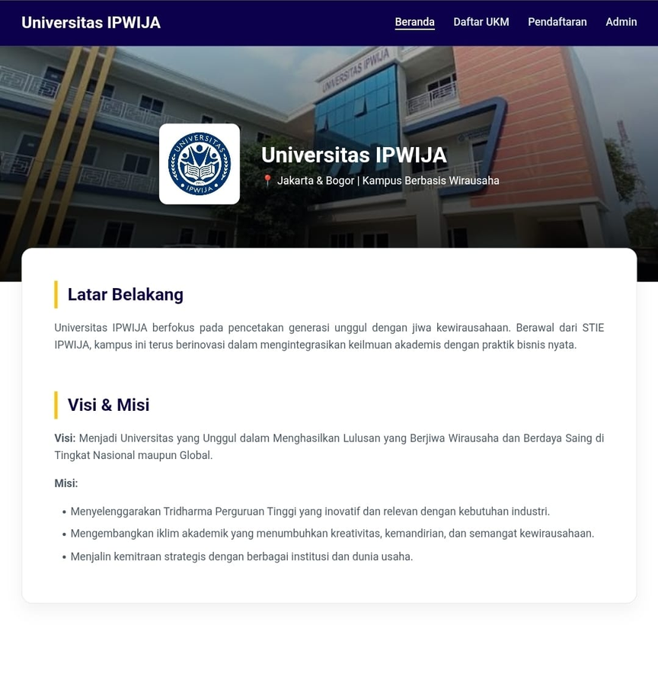
Implementasi antarmuka
web
UI Halaman beranda
Portal diimplementasikan dengan desain bersih berbasis Bootstrap. Bagian Header navigasi memuat jalan pintas menuju halaman utama.

Slide 12
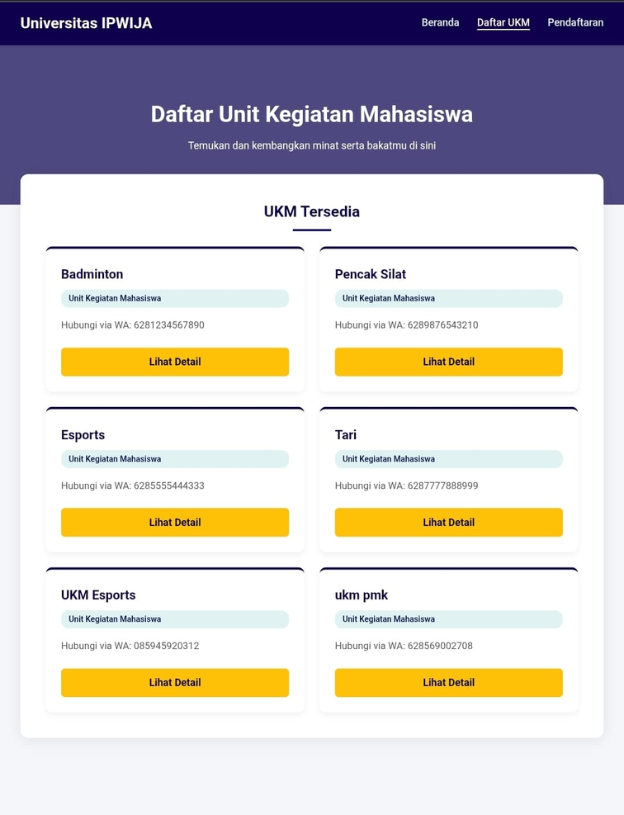
Implementasi antarmuka
web
UI Halaman Daftar UKM
Daftar UKM disajikan berupa Cards yang interaktif dan menampilkan info kontak WA Ketua serta tombol eksplorasi detail untuk melihat visi-misi secara rinci.

Slide 13
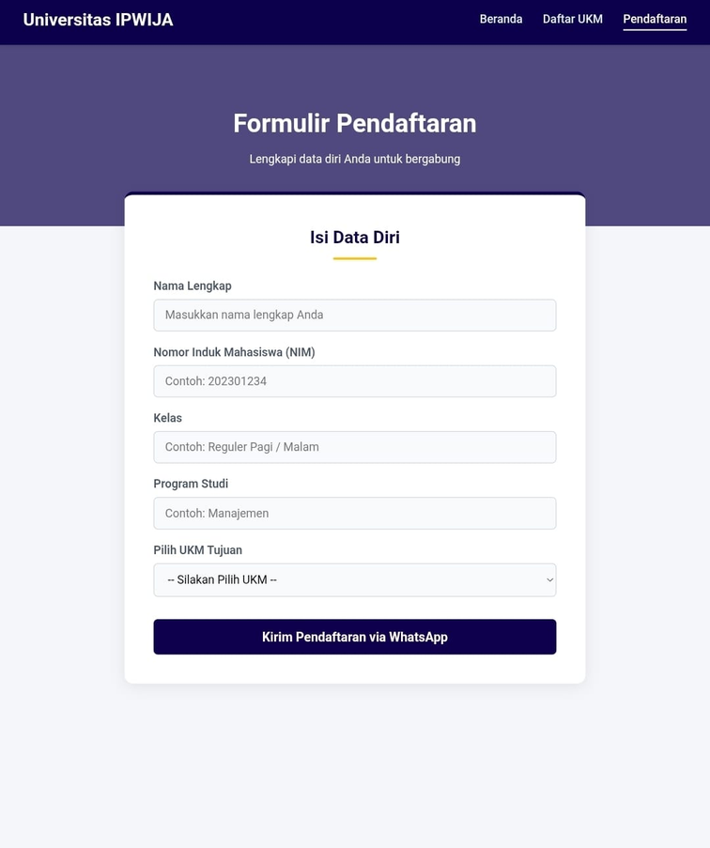
Implementasi antarmuka
web
UI Halaman Fomulir Pendaftaran
Halaman ini merupakan fitur yang digunakan mahasiswa untuk mendaftar ke Unit Kegiatan Mahasiswa (UKM) yang diinginkan. Pada halaman ini, pengguna diminta mengisi data diri seperti nama lengkap, NIM, kelas, program studi, serta memilih UKM tujuan. Setelah semua data terisi, pengguna dapat mengirimkan formulir pendaftaran melalui tombol "Kirim Pendaftaran via WhatsApp", sehingga data langsung diteruskan kepada pengurus UKM untuk diproses.

Slide 14
Mulai
↓
Buka Portal Web
↓
Masuk ke beranda
↓
Lihat daftar UKM
↓
Melihat detail UKM
↓
Lanjutkan Pendaftaran
↓
Melakukan pendaftaran dengan mengisi bio data diri
↓
Melakukan konfirmasi kepada admin setelah melakukan pendaftaran
↓
Selesai
Alur Sistem :

Slide 15
Teknologi yang digunakan :
Backend
Spring Boot : Spring Boot digunakan sebagai framework backend untuk mengelola logika bisnis, memproses data, menghubungkan aplikasi dengan database, serta menyediakan layanan yang dibutuhkan oleh sistem.
Frontend
HTML : Digunakan untuk menyusun struktur dan konten halaman website.
CSS : Digunakan untuk mengatur tampilan agar website lebih menarik, rapi, dan responsif.
JavaScript : Digunakan untuk memberikan interaksi pada halaman web, seperti validasi form dan fungsi tombol.
Github & Deployment : Platform Version Control berbasis awan (cloud) untuk kolaborasi pengembangan kode sumber tim developer serta kemudahan sinkronisasi berkas sistem informasi menuju Virtual Private Server (VPS).
Database MySQL
Database pada admin berfungsi untuk menambah atau menghapus sebuah UKM di universitas ipwija
Kombinasi teknologi tersebut dipilih karena mudah dikembangkan, memiliki performa yang baik, serta mendukung pengelolaan data secara efisien.

Slide 16
Keunggulan Sistem
Informasi terpusat : Seluruh informasi mengenai UKM, mulai dari profil, tersedia dalam satu website sehingga mudah diakses.
Mudah diakses : Sistem berbasis web sehingga dapat diakses kapan saja dan di mana saja melalui perangkat yang terhubung ke internet.
Pendaftaran cepat : Mahasiswa dapat langsung melakukan pendaftaran melalui tombol yang terhubung ke WhatsApp pengurus UKM tanpa harus datang langsung.
Data UKM tersimpan dalam database dan teroganisir oleh admin
Mendukung digitalisasi : Sistem membantu proses digitalisasi layanan kemahasiswaan dengan menggantikan proses penyampaian informasi dan pendaftaran yang sebelumnya masih dilakukan secara manual.

Slide 17
kesimpulan
IPWIJA UKM Hub merupakan sistem informasi berbasis web yang mengintegrasikan informasi dan proses pendaftaran UKM dalam satu platform. Sistem ini mampu mempermudah mahasiswa memperoleh informasi, mempercepat proses pendaftaran anggota, meningkatkan promosi UKM, serta membantu pengurus dalam mengelola data dan kegiatan secara lebih efektif. Dengan adanya sistem ini, diharapkan pelayanan informasi UKM menjadi lebih modern, terstruktur, dan mudah diakses oleh seluruh civitas akademika.

Slide 18
Thank
You.

